Slide 1
Tableau de tarifs des prestations de Newsletters
(Tarifs à titre indicatif)
Composantes de la prestation | Coût (à titre indicatif)
Rédaction de newsletters | 1 100 € – 3 000 €
Configuration du compte, Importation des contacts | 550 € – 1200 €
Création d’un modèle de newsletters | 200 € – 1 000 €
Prix par campagne (nettoyage de la base de contacts, mise à jour du template, reporting) | 200 € – 1 000 €

Slide 2
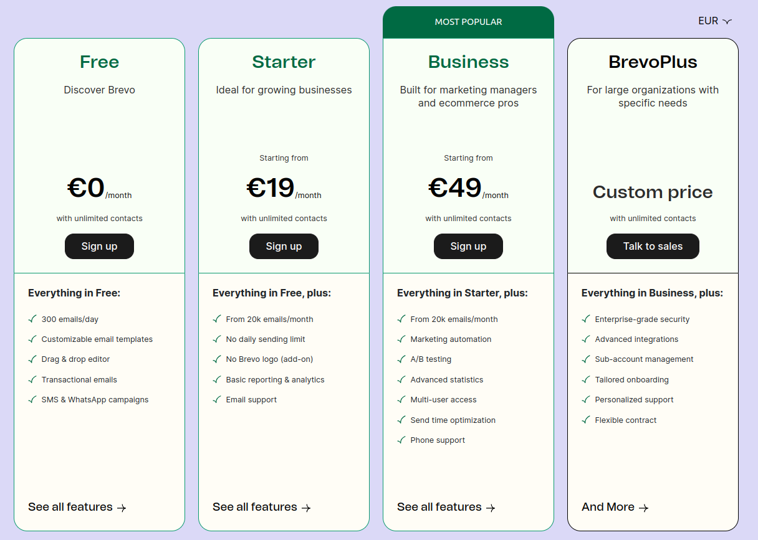
Brevo

Slide 3

Beehiiv

Slide 4
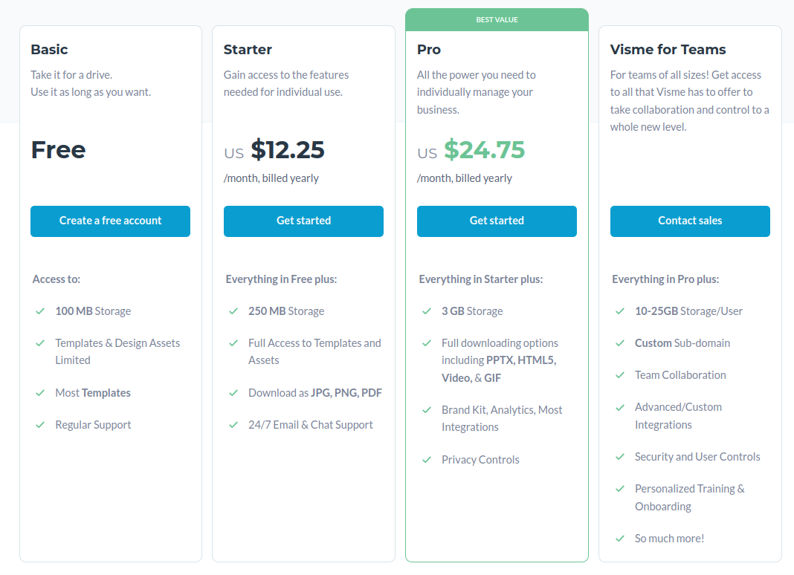
Visme

Slide 5
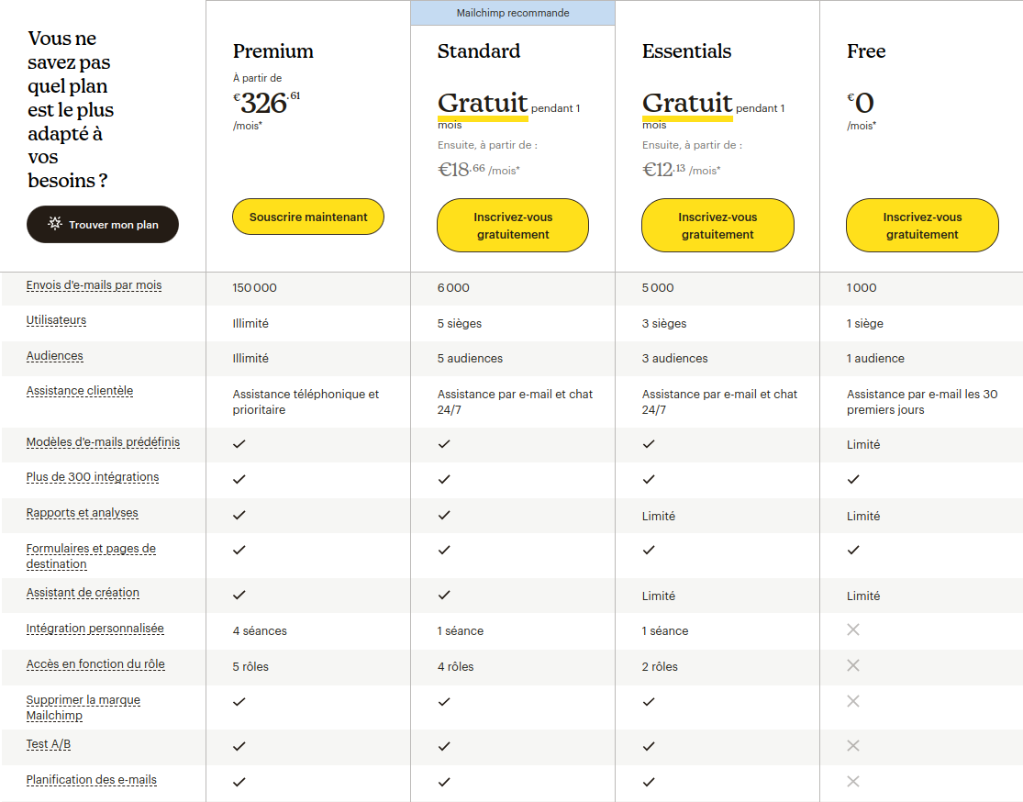
MailChimp

